Slide 1
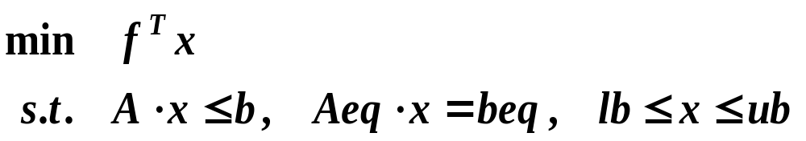
用 MATLAB 优化工具箱(Optimization Toolbox)求解线性规划问题
函数 linprog 求解如下形式的线性规划问题:
在命令窗口(Command Window)输入 doc linprog 可得到关于函数 linprog 的在线帮助。

Slide 2
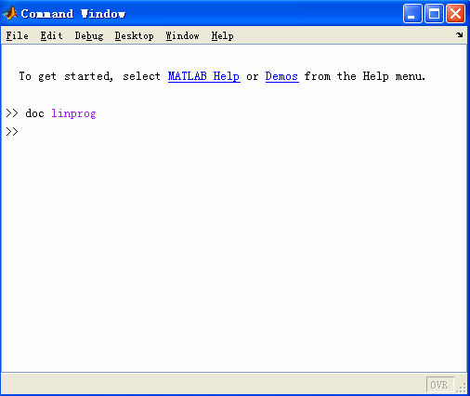

Slide 3
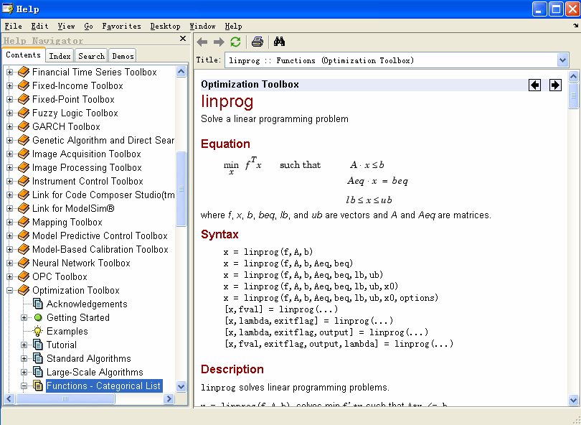

Slide 4
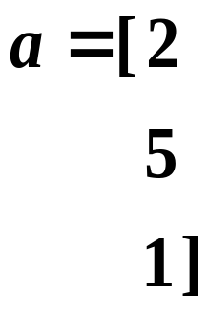
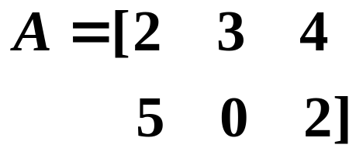
在 MATLAB 中，可按下列方式给矩阵或向量赋值：
a = [1, 6, 2] 或 a = [1 6 2]
a = [2; 5; 1] 或
A = [2 3 4; 5 0 2] 或 或 …
即行之间用“ ; ”或换行隔开，同行元素之间用“ , ”或空格隔开，外面加“[ ]”。

Slide 5


函数 linprog 的调用格式:
当后面的参数不存在时可以省略，如：
当中间的参数不存在时用“[ ]”代替，如：

Slide 6
以下调用方式指定初始点（但即使指定了初始点，很多算法也予以忽略）：
以下调用方式通过 options 选择优化参数：
关于优化参数的使用，可以通过在命令窗口输入 doc optimset 或 doc optimget 得到详尽的帮助，对于小规模问题，采用默认设置即可。

Slide 7
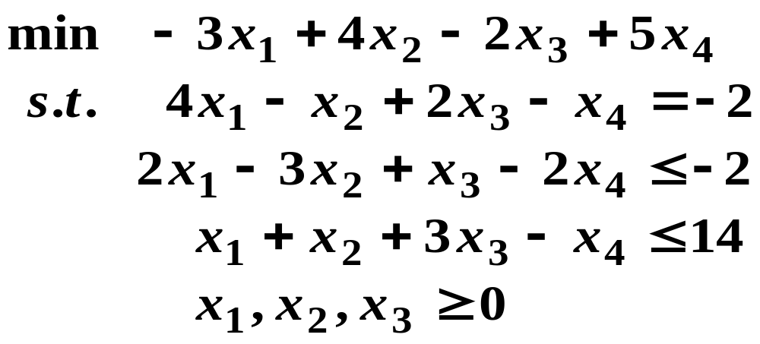
以下调用方式输出决策变量的值到 x ：
以下调用方式输出决策变量的值到 x ，输出目标函数值到 fval ：
例.

Slide 8
c=[-3,4,-2,5]; %目标函数变量系数
Aeq=[4,-1,2,-1];%等式约束条件变量系数矩阵
beq=[-2];%等式约束条件右边常数项
A=[2,-3,1,-2;1,1,3,-1];%不等书约束条件系数矩阵
b=[-2,14];%不等书约束条件右边常数项
lb=[0,0,0,-inf];%所有变量下界
[x,value]=linprog(c,A,b,Aeq,beq,lb)%求解
Optimal solution found.
x =[ 0, 8.0000, 0, -6.0000]
value = 2.0000
输出
注1：变量无下界的情况下下界用 –inf来表示
注2：目标函数默认求最小值，如果求最大值，把目标函数变量系数变为相反数，则求出的时最大值的相反数

Slide 9
